Slide 1
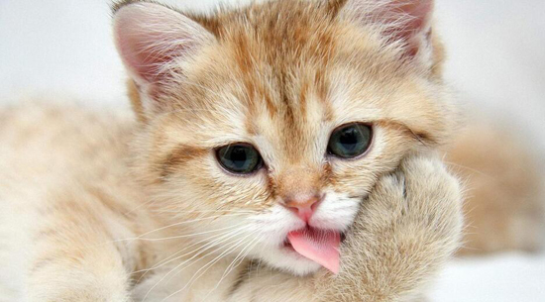
猫从哪里来？

Slide 2

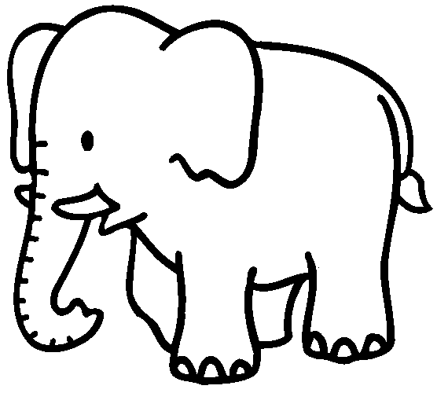
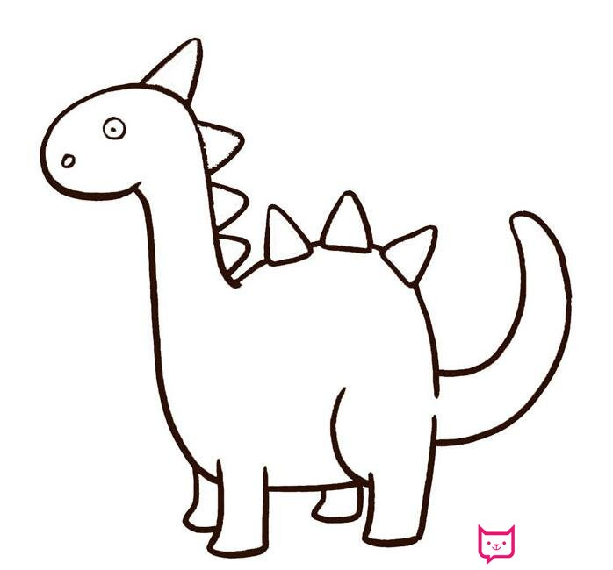
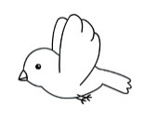
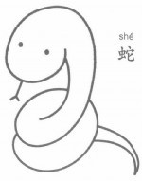

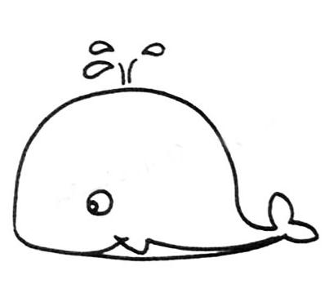
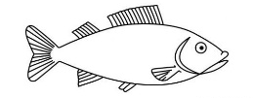
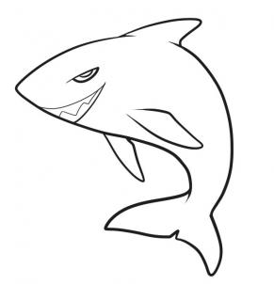
人类（灵长目）
猩猩、猴子、树鼬
兔子
小古猫
（细齿兽）
老鼠
猫科
劳亚兽总目
真灵长大目
I’m Here
卢那猫
6500万~4200万年前
胎盘动物
530万~260万年前
侏罗兽
非洲兽总目
1.6亿年前
啮齿大目
灵长总目
Small Cats：猫、美洲狮、猎豹
侏罗纪的母亲
Big Cats：豹、狮子、老虎
大象、海牛……
异关节总目（贫齿总目）
犰狳、树懒、食蚁兽……
食肉目：小狗、浣熊、海狮、海豹、熊……
哺乳动物
恐龙
1.95亿年前
现代鸟类
吴氏巨颅兽
鸟类恐龙
鳞甲目：穿山甲……
盘龙目
兽孔目
肉齿目
合弓纲动物
蜥形纲动物
现代爬行类
翼手目：蝙蝠……
3.24亿年前
偶蹄目：牛、马、羊、猪、长颈鹿……以及鲸鱼
两栖纲
寒武纪生命大爆发
现代鱼类
四足形动物
4亿年前
现代鲨鱼
软骨鱼纲
硬骨鱼纲
远古的“鱼”
皮卡虫
大约5亿年前
5.42亿年前

Slide 3
现代家猫
沙漠野猫
Wild Cat
卢那猫
530万~260万年前
约1万年前
所有猫科动物共同祖先
Small Cats：猫、美洲狮、猎豹
Big Cats：豹、狮子、老虎

Slide 4
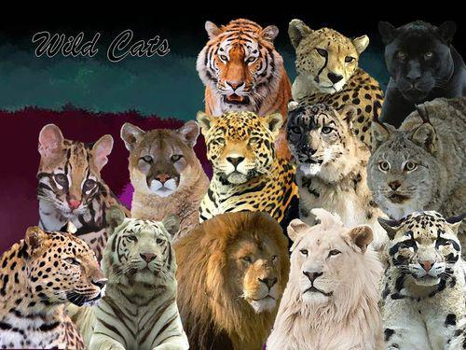
现代猫科动物“全家福”，从人类视角，他们长得都很“萌”

Slide 5
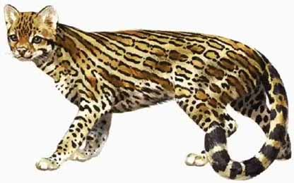
类猫科动物，并不是卢那猫，但据信是卢那猫的祖先

Slide 6

现代家猫
沙漠野猫
Wild Cat
小古猫
（细齿兽）
卢那猫
530万~260万年前
约1万年前
6500万~4200万年前
所有猫科动物共同祖先
所有食肉目共同祖先
Small Cats：猫、美洲狮、猎豹
Big Cats：豹、狮子、老虎
食肉目：小狗、浣熊、海狮、海豹、熊……

Slide 7
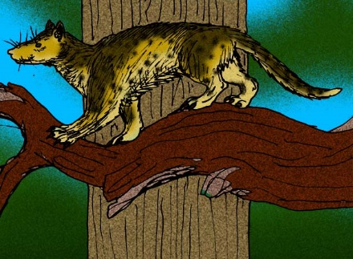
小古猫，又称细齿兽，是所有食肉目动物的祖先

Slide 8
现代家猫
沙漠野猫
Wild Cat
小古猫
（细齿兽）
卢那猫
猛兽类
劳亚兽类
530万~260万年前
1.45亿~6600万年前
约1万年前
6500万~4200万年前
猫科
Small Cats：猫、美洲狮、猎豹
Big Cats：豹、狮子、老虎
食肉目：小狗、浣熊、海狮、海豹、熊……
鳞甲目：穿山甲……
肉齿目
翼手目：蝙蝠……
偶蹄目：牛、马、羊、猪、长颈鹿……以及鲸鱼

Slide 9
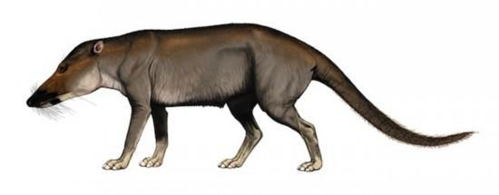
鲸鱼的祖先

Slide 10

鲸鱼的祖先
原本生活在陆地，后返回大海，并在“趋同演化”下慢慢变成鱼的外形

Slide 11
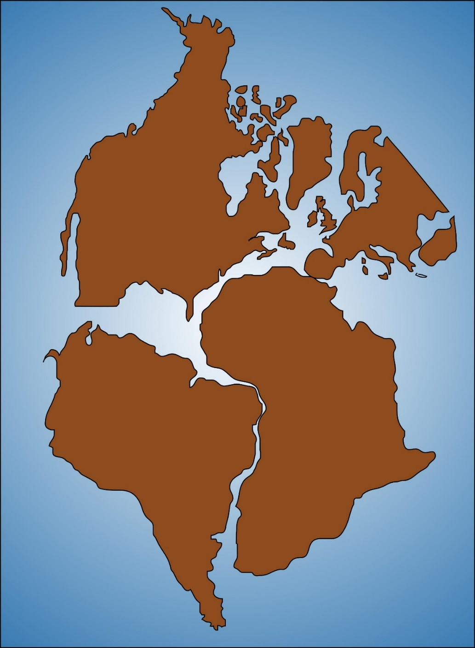
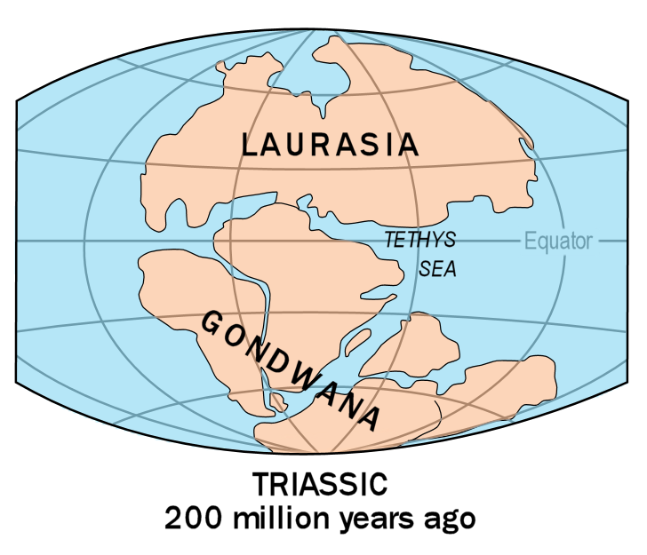
2亿年前分裂为南北两块，北方的叫做劳亚大陆
3亿年前的盘古大陆

Slide 12
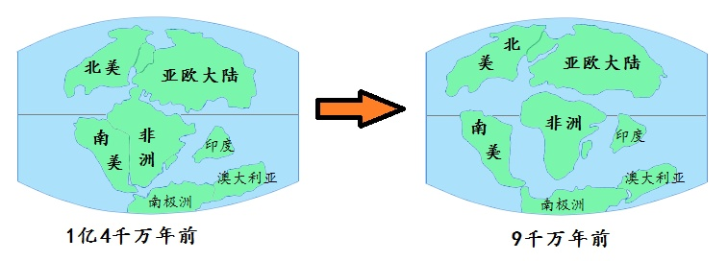
南北大陆后来继续分裂，各板块逐渐漂流到今天的位置

Slide 13
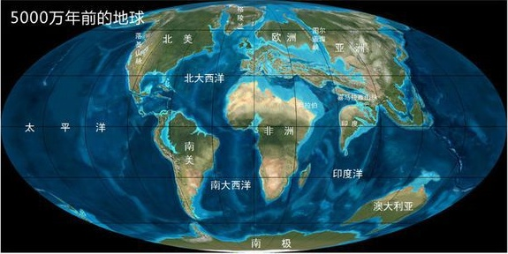
5000万年的地球已经与今天的很像，但仍有不同，你能找出几个不同点吗？

Slide 14
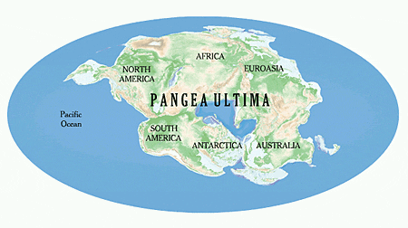
科学家预测3亿年后的地球——“究极盘古”大陆

Slide 15
现代家猫
沙漠野猫
Wild Cat
小古猫
（细齿兽）
卢那猫
猛兽类
劳亚兽类
530万~260万年前
1.45亿~6600万年前
约1万年前
6500万~4200万年前
猫科
白垩纪
Small Cats：猫、美洲狮、猎豹
Big Cats：豹、狮子、老虎
食肉目：小狗、浣熊、海狮、海豹、熊……
鳞甲目：穿山甲……
肉齿目
翼手目：蝙蝠……
偶蹄目：牛、马、羊、猪、长颈鹿……以及鲸鱼

Slide 16
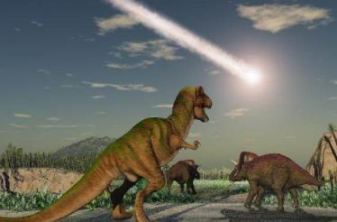
6600万年前，恐龙大灭亡

Slide 17
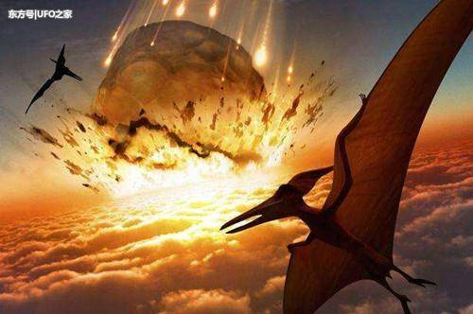
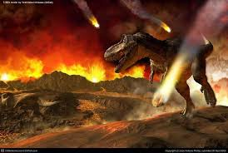
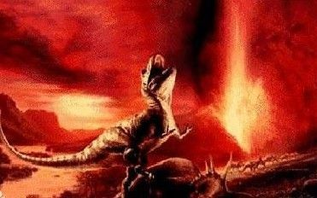

Slide 18
现代家猫
沙漠野猫
Wild Cat
小古猫
（细齿兽）
卢那猫
猛兽类
劳亚兽类
530万~260万年前
1.45亿~6600万年前
约1万年前
6500万~4200万年前
猫科
侏罗兽
Small Cats：猫、美洲狮、猎豹
1.6亿年前
Big Cats：豹、狮子、老虎
食肉目：小狗、浣熊、海狮、海豹、熊……
鳞甲目：穿山甲……
肉齿目
翼手目：蝙蝠……
偶蹄目：牛、马、羊、猪、长颈鹿……以及鲸鱼

Slide 19
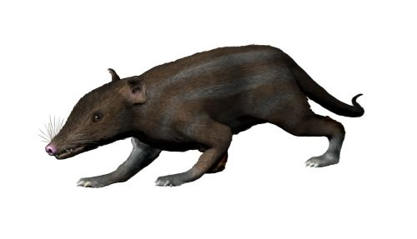
侏罗兽复原假想图

Slide 20
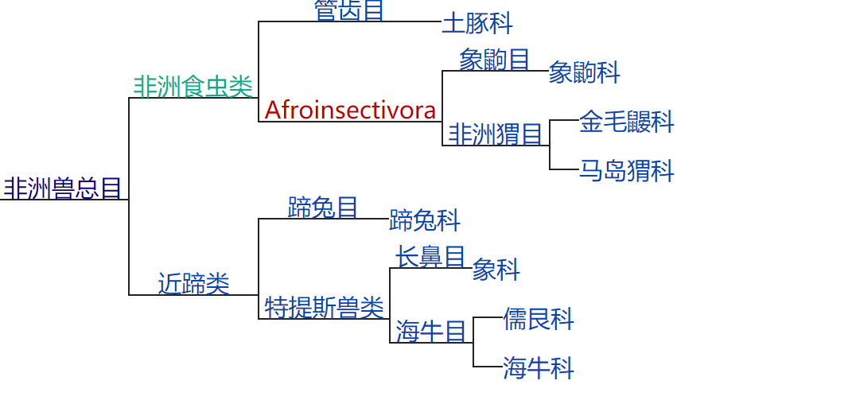
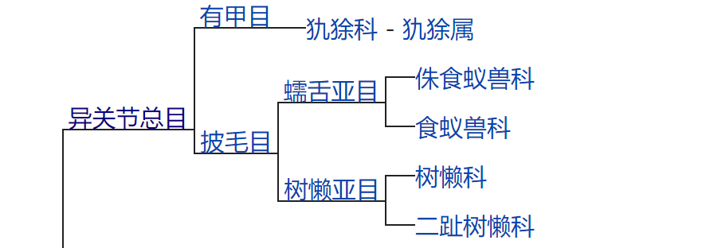
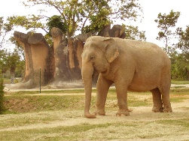
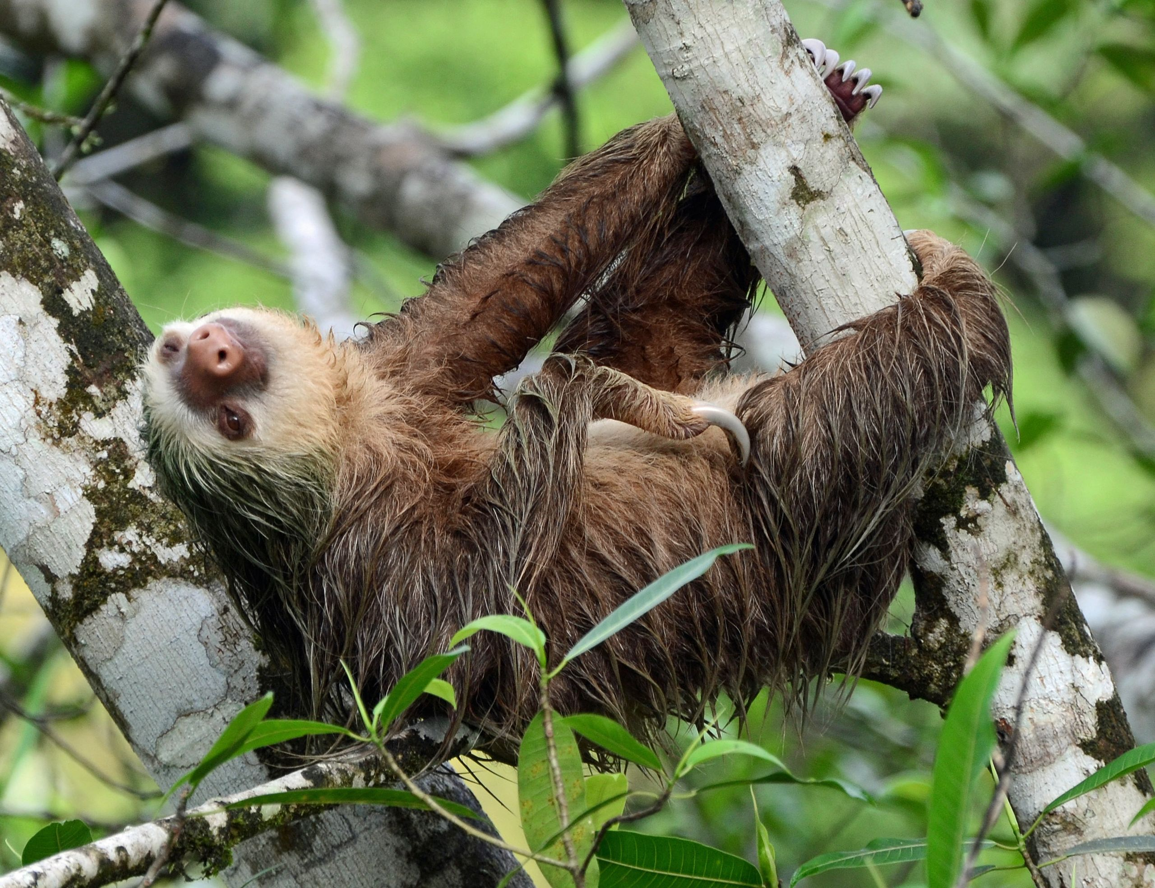
人类（灵长目）
小古猫
（细齿兽）
猫科
I’m Here
卢那猫
6500万~4200万年前
劳亚兽类
猩猩、猴子、树鼬
530万~260万年前
1.45亿~6600万年前
Small Cats：猫、美洲狮、猎豹
真灵长大目
劳亚兽总目
兔子
Big Cats：豹、狮子、老虎
老鼠
食肉目：小狗、浣熊、海狮、海豹、熊……
啮齿大目
灵长总目
鳞甲目：穿山甲……
肉齿目
翼手目：蝙蝠……
偶蹄目：牛、马、羊、猪、长颈鹿……以及鲸鱼
北方真兽类
胎盘动物
1.6亿年前侏罗纪的母亲
大西洋兽类
异关节总目（贫齿总目）
非洲兽总目

Slide 21
人类（灵长目）
猩猩、猴子、树鼬
兔子
小古猫
（细齿兽）
老鼠
猫科
劳亚兽总目
真灵长大目
I’m Here
卢那猫
6500万~4200万年前
胎盘动物
530万~260万年前
侏罗兽
非洲兽总目
1.6亿年前
啮齿大目
灵长总目
Small Cats：猫、美洲狮、猎豹
侏罗纪的母亲
Big Cats：豹、狮子、老虎
大象、海牛……
异关节总目（贫齿总目）
犰狳、树懒、食蚁兽……
食肉目：小狗、浣熊、海狮、海豹、熊……
吴氏巨颅兽
1.95亿年前
鳞甲目：穿山甲……
肉齿目
翼手目：蝙蝠……
偶蹄目：牛、马、羊、猪、长颈鹿……以及鲸鱼

Slide 22
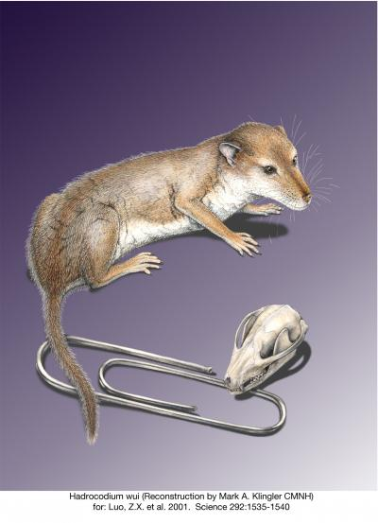
生活在1.95亿年前的吴氏巨颅兽是目前已知最古老的哺乳动物。
它其实只有一根回形针那么大。

Slide 23
人类（灵长目）
猩猩、猴子、树鼬
兔子
小古猫
（细齿兽）
老鼠
猫科
劳亚兽总目
真灵长大目
I’m Here
卢那猫
6500万~4200万年前
胎盘动物
530万~260万年前
侏罗兽
非洲兽总目
1.6亿年前
啮齿大目
灵长总目
Small Cats：猫、美洲狮、猎豹
侏罗纪的母亲
Big Cats：豹、狮子、老虎
大象、海牛……
异关节总目（贫齿总目）
犰狳、树懒、食蚁兽……
食肉目：小狗、浣熊、海狮、海豹、熊……
哺乳动物
1.95亿年前
吴氏巨颅兽
鳞甲目：穿山甲……
盘龙目
兽孔目
肉齿目
合弓纲动物
翼手目：蝙蝠……
3.24亿年前
偶蹄目：牛、马、羊、猪、长颈鹿……以及鲸鱼

Slide 24
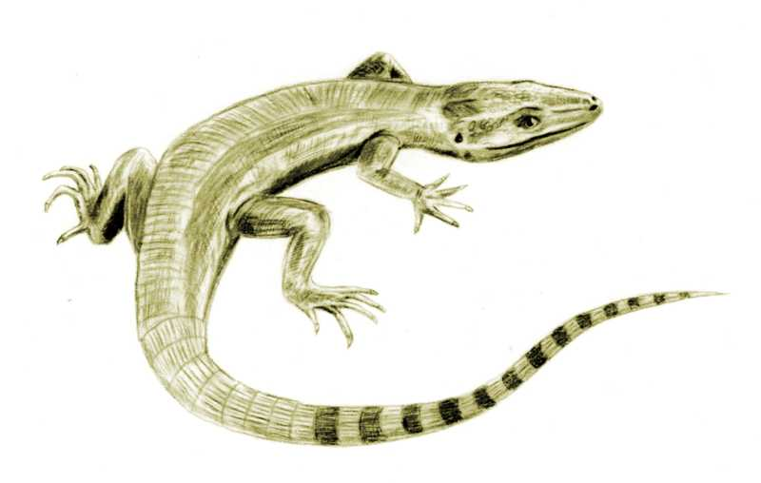
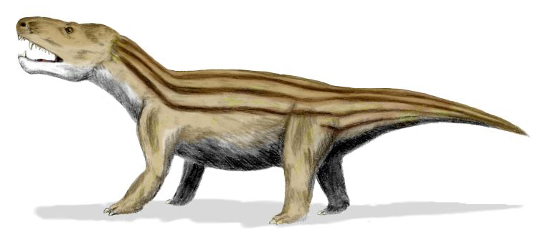
始祖单弓兽
合弓纲 盘龙目
犬颌兽
合弓纲 兽孔目

Slide 25
人类（灵长目）
猩猩、猴子、树鼬
兔子
小古猫
（细齿兽）
老鼠
猫科
劳亚兽总目
真灵长大目
I’m Here
卢那猫
6500万~4200万年前
胎盘动物
530万~260万年前
侏罗兽
非洲兽总目
1.6亿年前
啮齿大目
灵长总目
Small Cats：猫、美洲狮、猎豹
侏罗纪的母亲
Big Cats：豹、狮子、老虎
大象、海牛……
异关节总目（贫齿总目）
犰狳、树懒、食蚁兽……
食肉目：小狗、浣熊、海狮、海豹、熊……
哺乳动物
恐龙
1.95亿年前
现代鸟类
吴氏巨颅兽
鸟类恐龙
鳞甲目：穿山甲……
盘龙目
兽孔目
肉齿目
合弓纲动物
蜥形纲动物
现代爬行类
翼手目：蝙蝠……
3.24亿年前
偶蹄目：牛、马、羊、猪、长颈鹿……以及鲸鱼
两栖纲
四足形动物
4亿年前

Slide 26
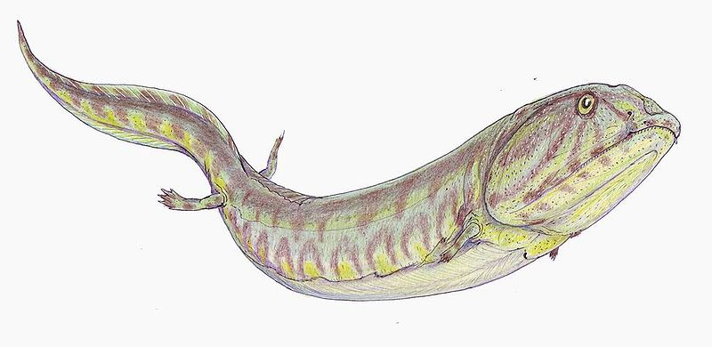
四足类动物（Tetrapoda）假想图

Slide 27
人类（灵长目）
猩猩、猴子、树鼬
兔子
小古猫
（细齿兽）
老鼠
猫科
劳亚兽总目
真灵长大目
I’m Here
卢那猫
6500万~4200万年前
胎盘动物
530万~260万年前
侏罗兽
非洲兽总目
1.6亿年前
啮齿大目
灵长总目
Small Cats：猫、美洲狮、猎豹
侏罗纪的母亲
Big Cats：豹、狮子、老虎
大象、海牛……
异关节总目（贫齿总目）
犰狳、树懒、食蚁兽……
食肉目：小狗、浣熊、海狮、海豹、熊……
哺乳动物
恐龙
1.95亿年前
现代鸟类
吴氏巨颅兽
鸟类恐龙
鳞甲目：穿山甲……
盘龙目
兽孔目
肉齿目
合弓纲动物
蜥形纲动物
现代爬行类
翼手目：蝙蝠……
3.24亿年前
偶蹄目：牛、马、羊、猪、长颈鹿……以及鲸鱼
两栖纲
四足形动物
4亿年前
远古的“鱼”
大约5亿年前

Slide 28
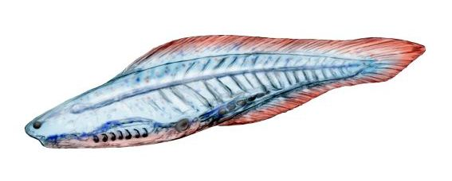
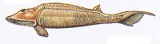
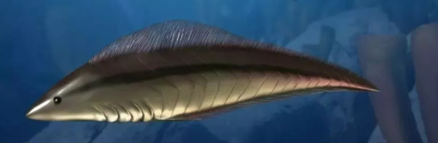
第一批脊椎动物假想图

Slide 29
人类（灵长目）
猩猩、猴子、树鼬
兔子
小古猫
（细齿兽）
老鼠
猫科
劳亚兽总目
真灵长大目
I’m Here
卢那猫
6500万~4200万年前
胎盘动物
530万~260万年前
侏罗兽
非洲兽总目
1.6亿年前
啮齿大目
灵长总目
Small Cats：猫、美洲狮、猎豹
侏罗纪的母亲
Big Cats：豹、狮子、老虎
大象、海牛……
异关节总目（贫齿总目）
犰狳、树懒、食蚁兽……
食肉目：小狗、浣熊、海狮、海豹、熊……
哺乳动物
恐龙
1.95亿年前
现代鸟类
吴氏巨颅兽
鸟类恐龙
鳞甲目：穿山甲……
盘龙目
兽孔目
肉齿目
合弓纲动物
蜥形纲动物
现代爬行类
翼手目：蝙蝠……
3.24亿年前
偶蹄目：牛、马、羊、猪、长颈鹿……以及鲸鱼
两栖纲
寒武纪生命大爆发
现代鱼类
四足形动物
4亿年前
现代鲨鱼
软骨鱼纲
硬骨鱼纲
远古的“鱼”
皮卡虫
大约5亿年前
5.42亿年前

Slide 30
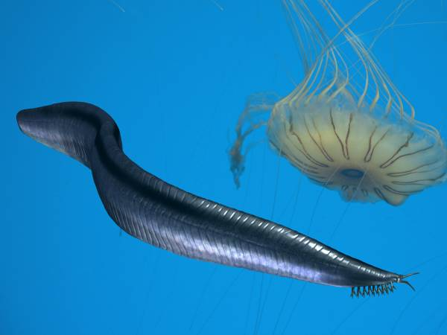
出现于5.42亿年前寒武纪生命大爆发的皮卡虫

Slide 31


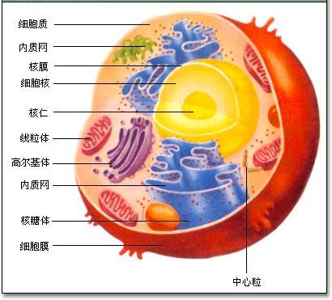

细胞是构成生物的基本单位，细胞很小，部分要借助显微镜才能看到，人体大概含有十万亿个细胞

Slide 32
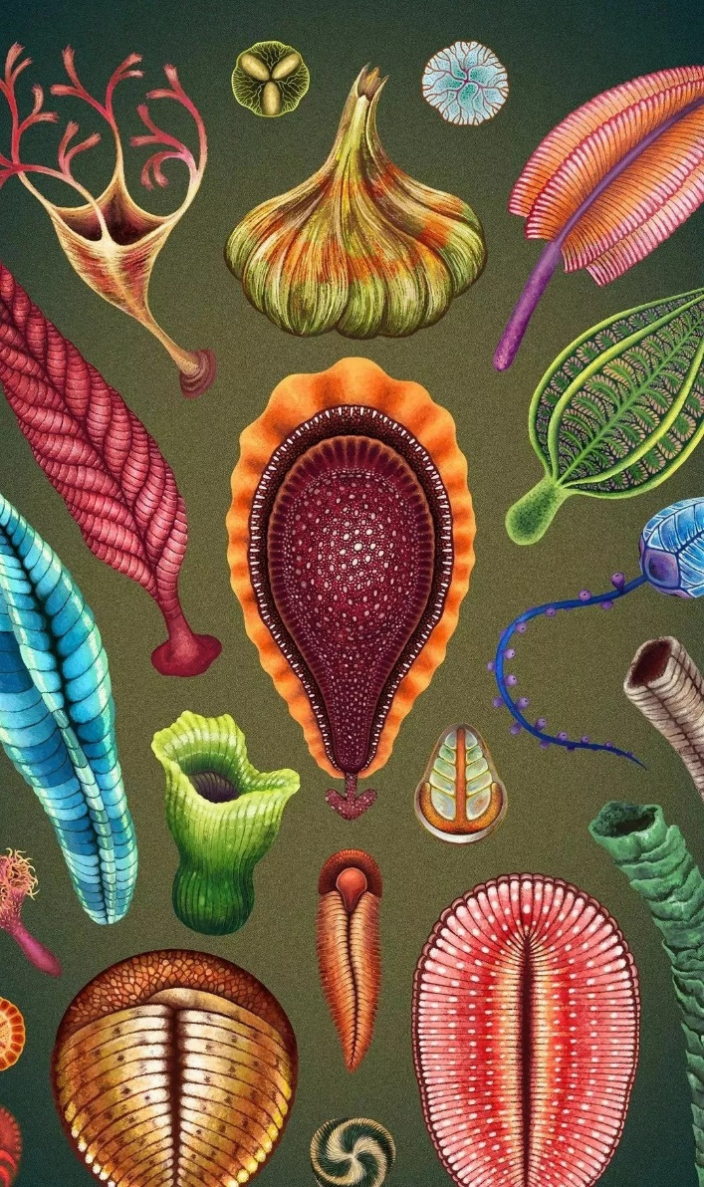
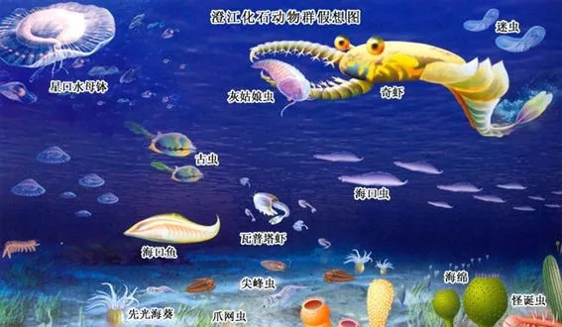
埃迪卡拉纪多细胞生物假想图
寒武纪生物大爆发产生了目前已知的绝大部分动物门类

Slide 33
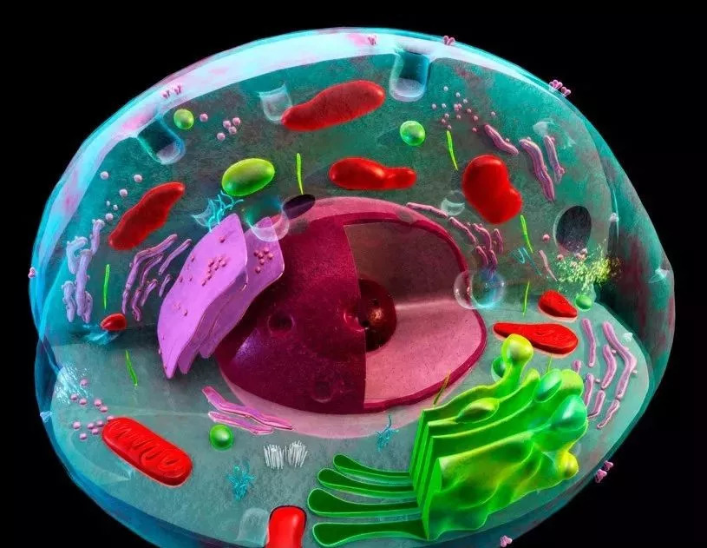
多细胞生物内的不同细胞会分化对应不同的功能，并非多个单细胞简单累加

Slide 34
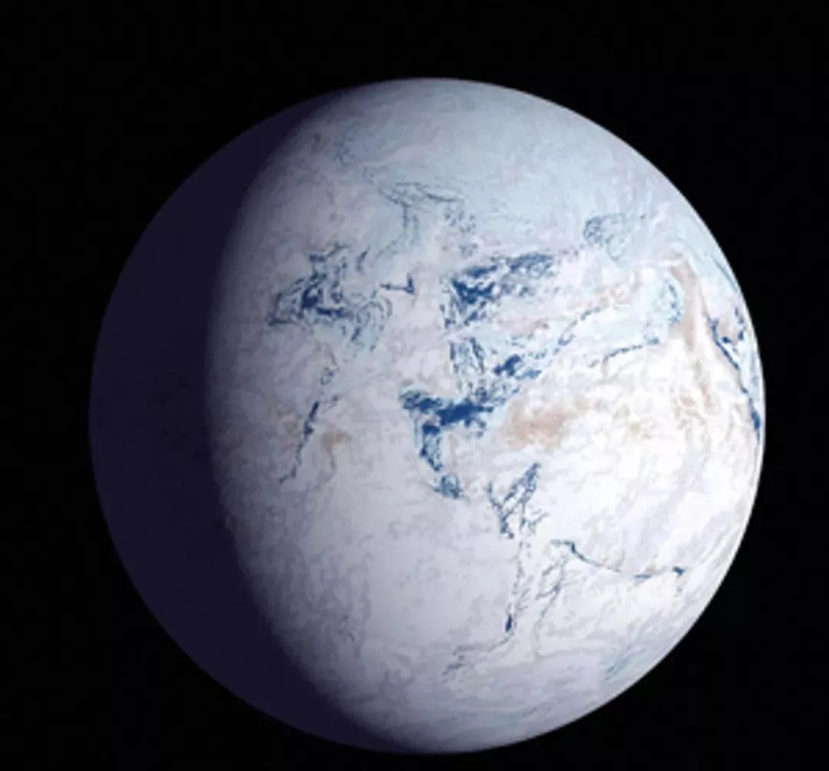
全球冰封期假想图
只有赤道附近部分海域没有结冰。
但是在厚厚的冰层下是有液态水体存在的。

Slide 35
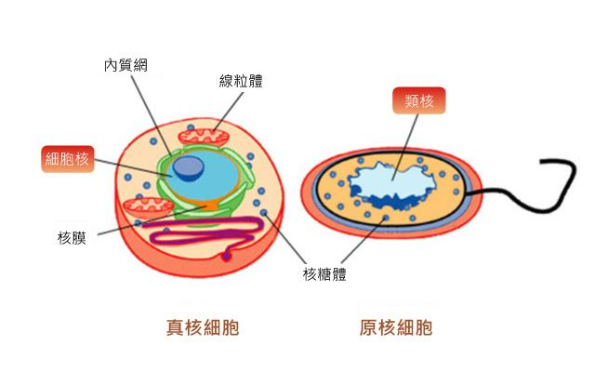

Slide 36
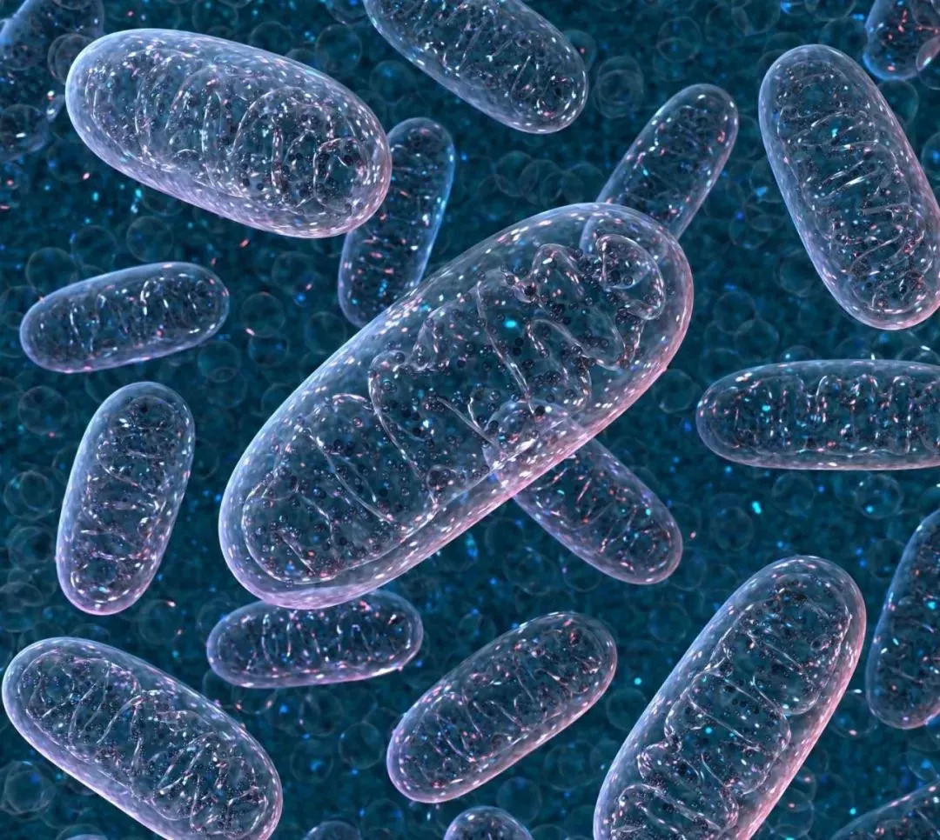
原始生命假想图
中间螺旋形的结构即是遗传物质——RNA或者DNA。
直到今天，“病毒”依然保持着这种原始的生命形态，但它们并不能被称为“生物”。

Slide 37
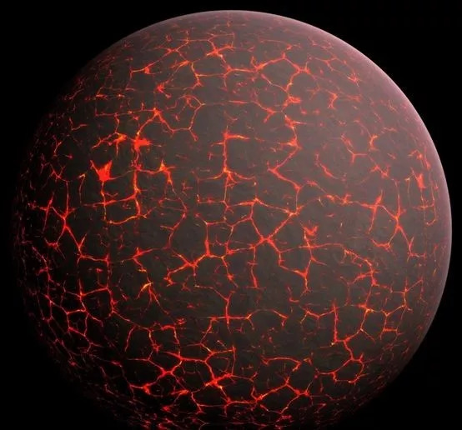
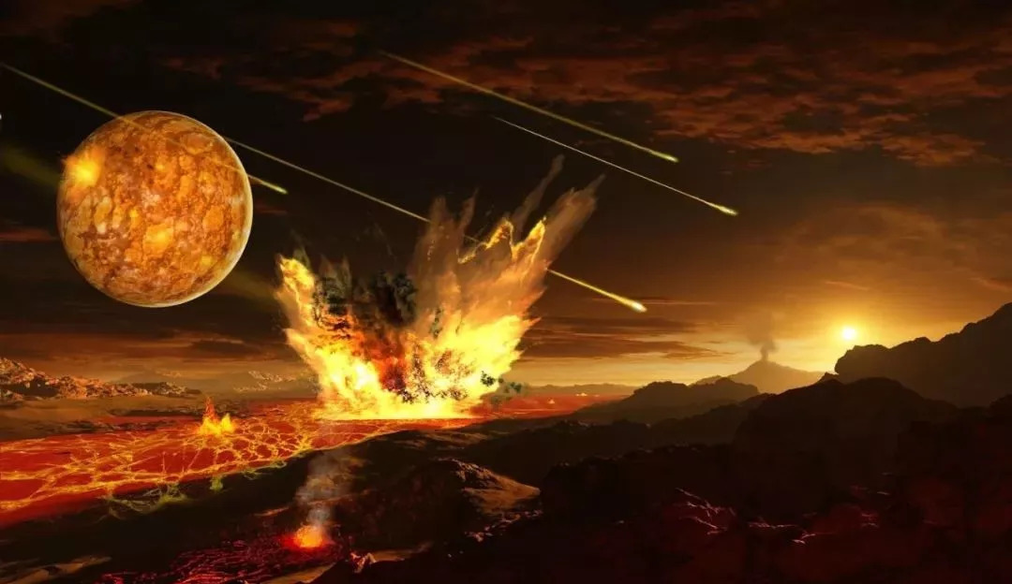
刚诞生时的地球
45.7亿年前
生命孕育时的地球
41~38亿年前

Slide 38
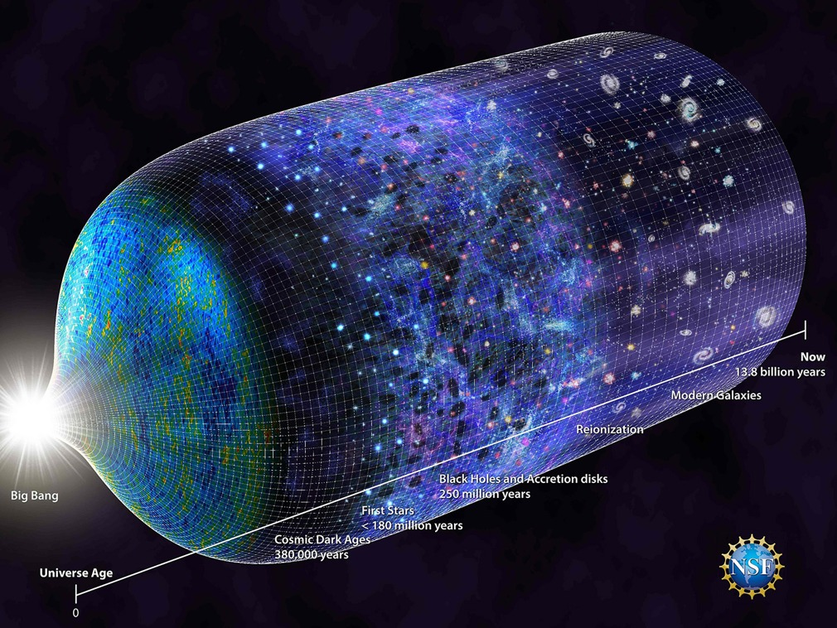

Slide 39
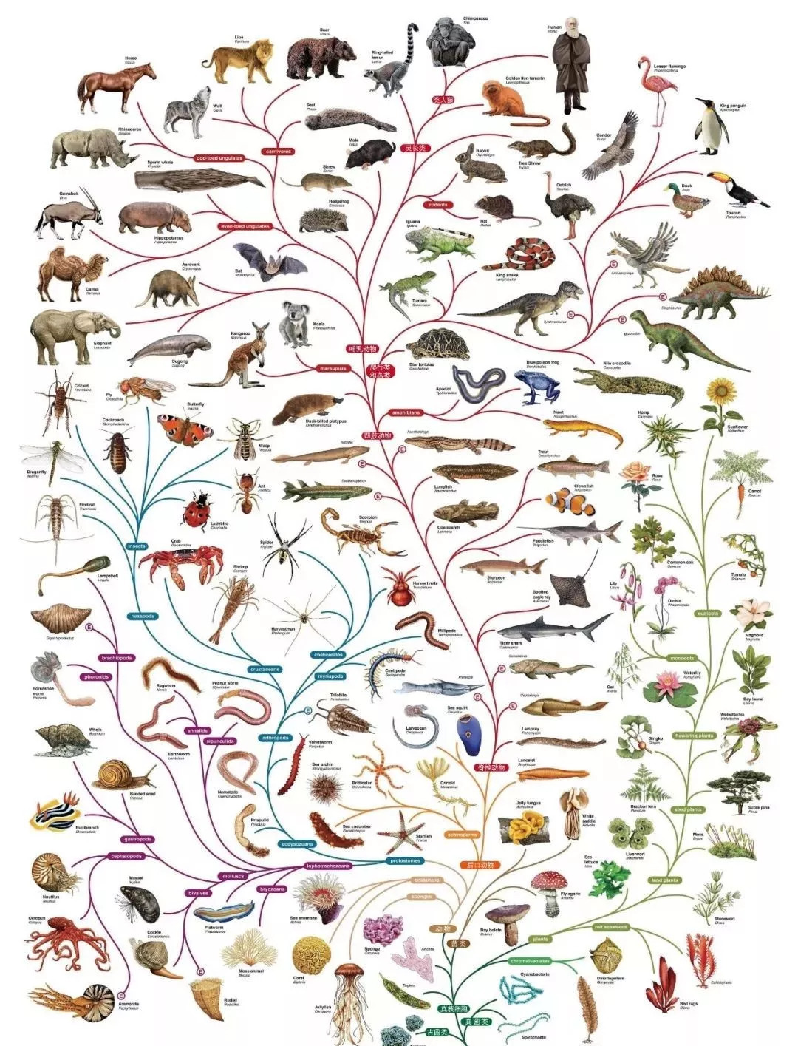
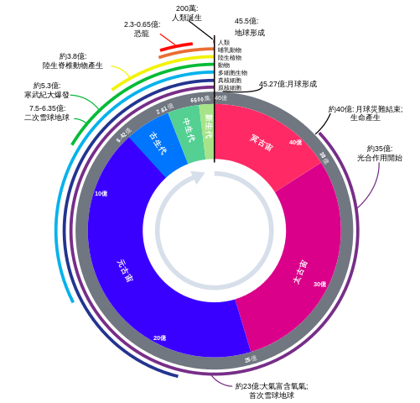

Slide 40
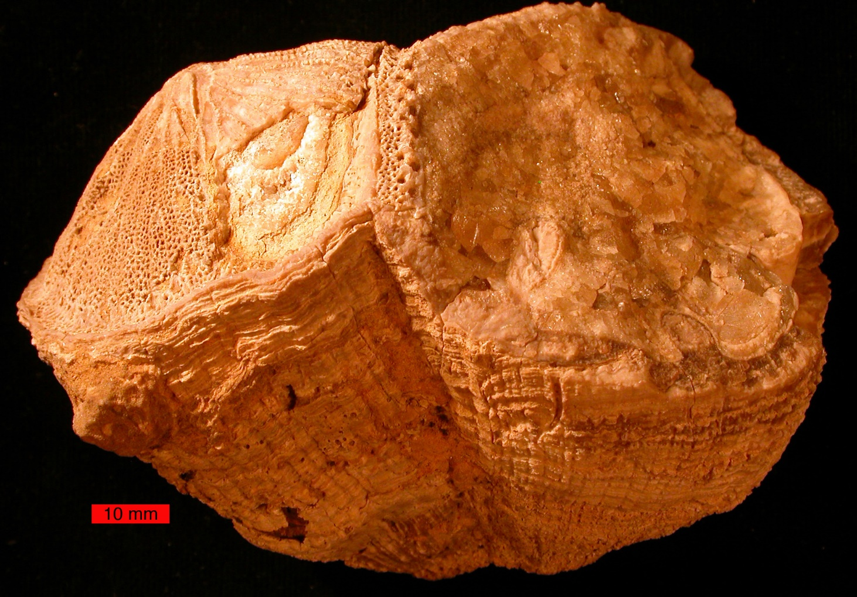
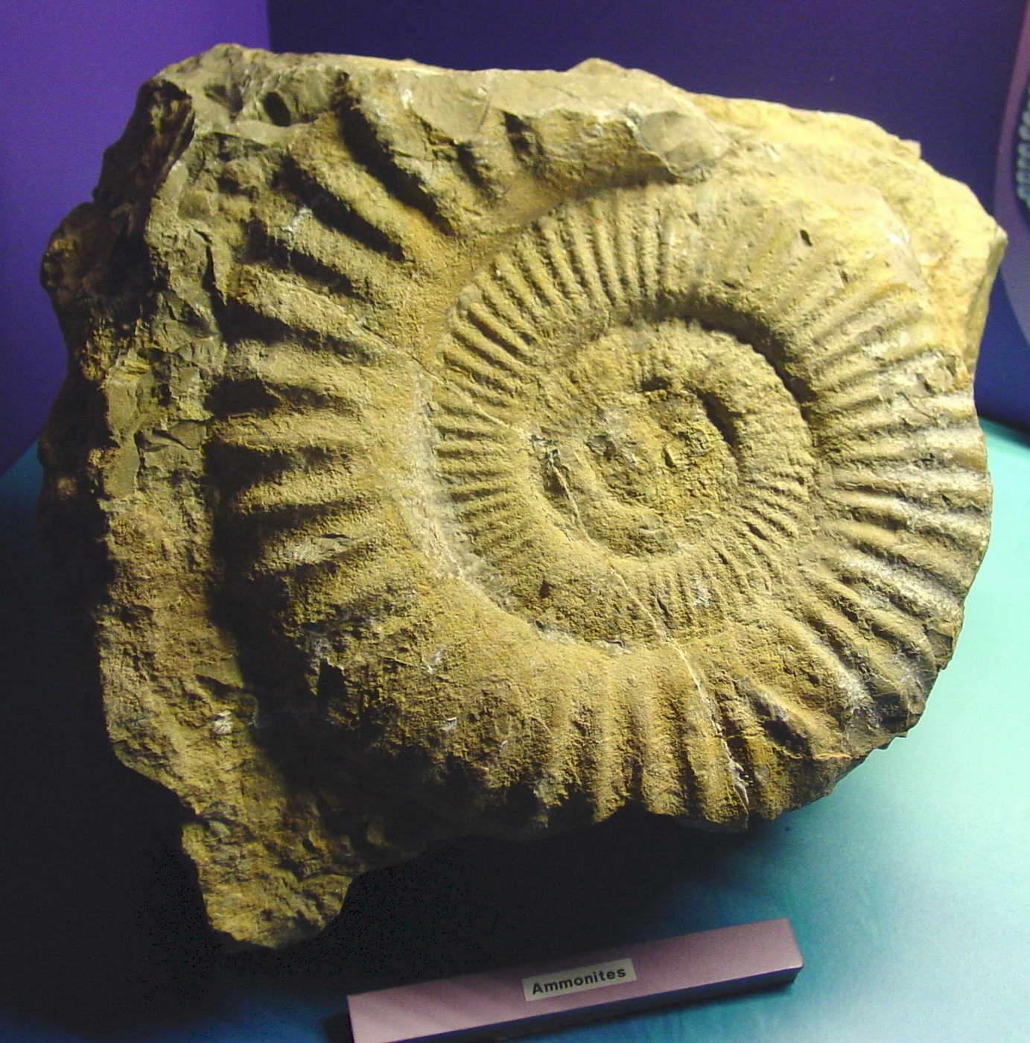
化石——上古的证据

Slide 41
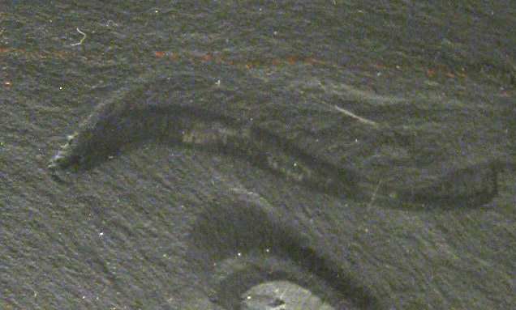
皮卡虫化石与皮卡虫 假想图

Slide 42
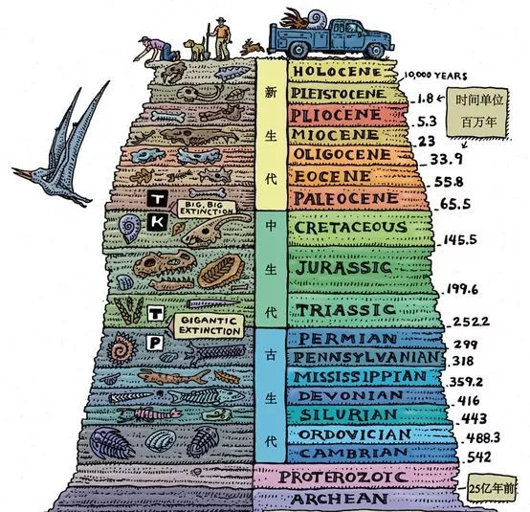

一个自然存在的明显地质层边界实例
位于美国科罗拉多州的25号州际公路附近
典型地址年代图示

Slide 43


